Slide 1


PHÒNG GIÁO DỤC VÀ ĐÀO TẠO QUẬN LONG BIÊN
TRƯỜNG MẦM NON GIANG BIÊN
LĨNH VỰC PHÁT TRIỂN THẨM MỸ
Đề tài: Làm bàn tay robot cử động được
Lứa tuổi: 4 - 5 tuổi
Giáo viên: Nguyễn Thị Thường
Nguyễn Minh Yến

Slide 2

Cô và trẻ cùng hát và
vận động theo nhạc bài: “Family finger”.

Slide 3
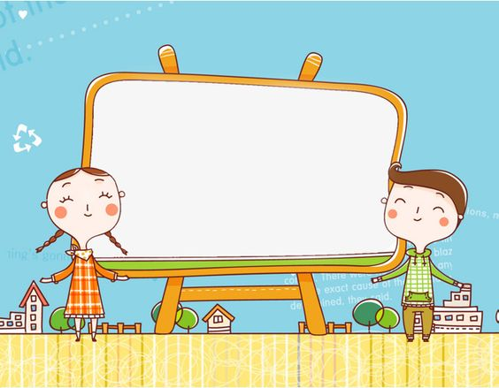
Hoạt động 1:
Quan sát tranh, đàm thoại

Slide 4


Hoạt động 2: Trẻ thực hiện

Slide 5

Hoạt động 3:
Nhận xét sản phẩm

Slide 6


